Slide 1
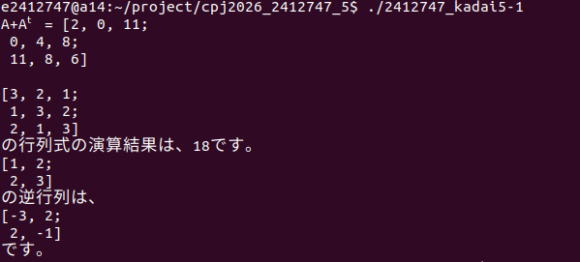
図1 1問目の実行結果

Slide 2
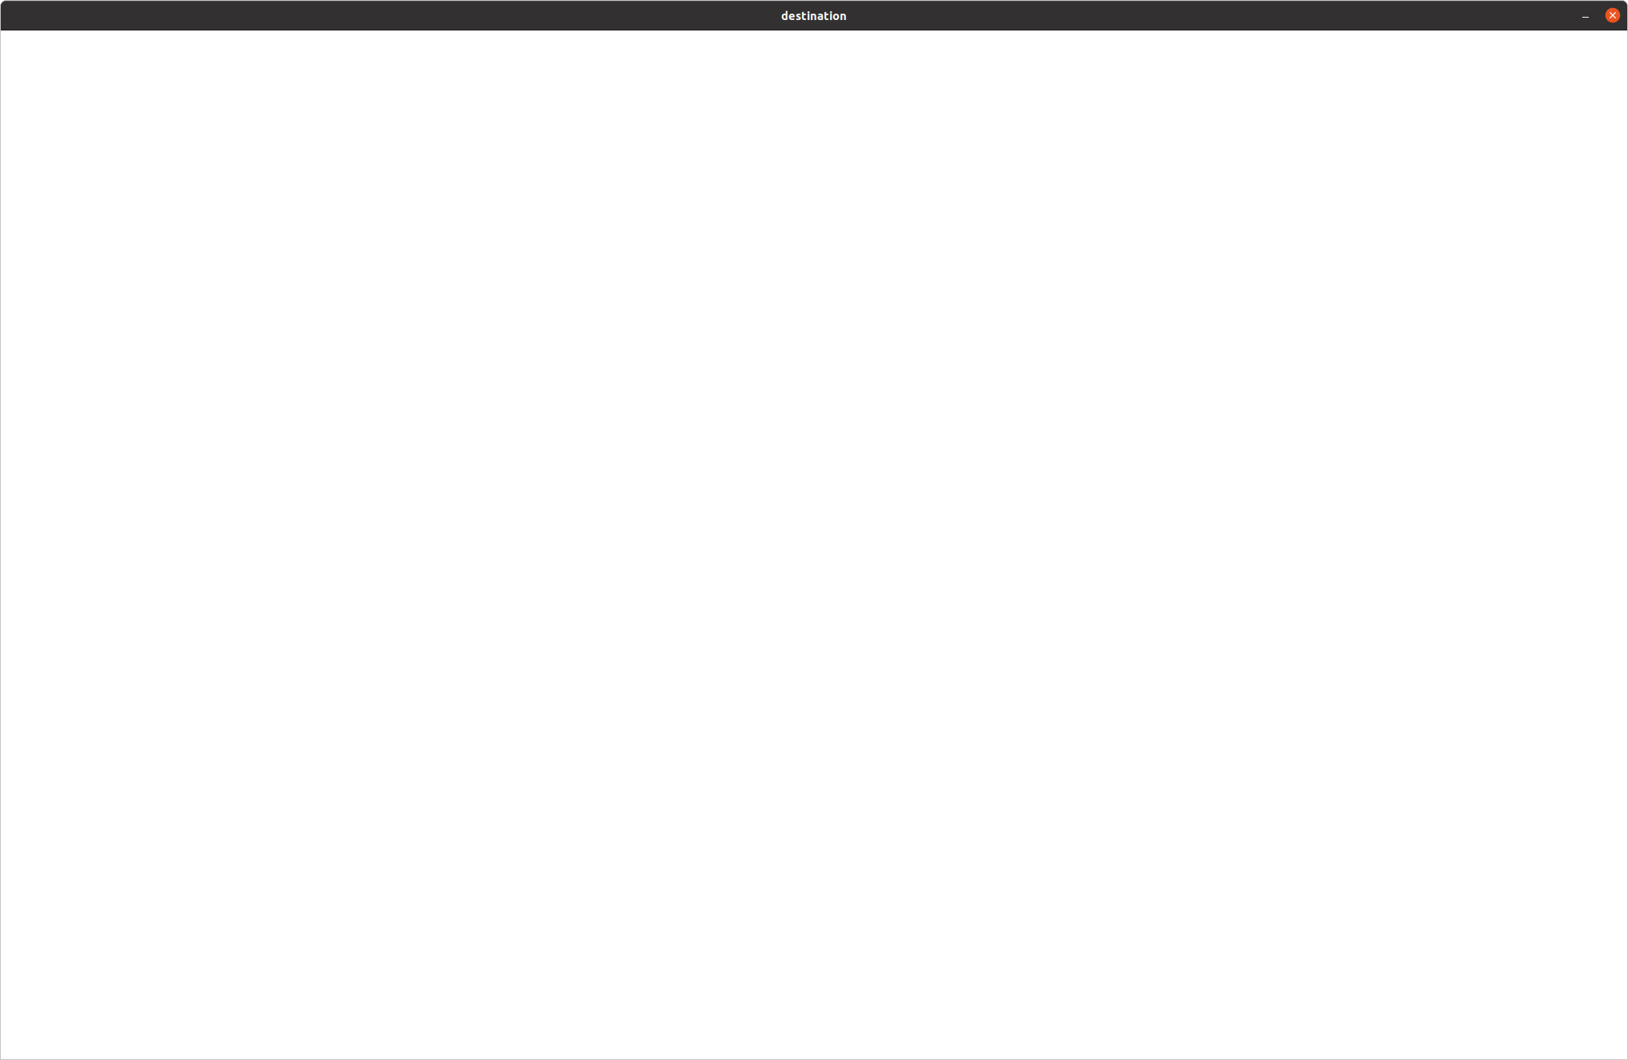
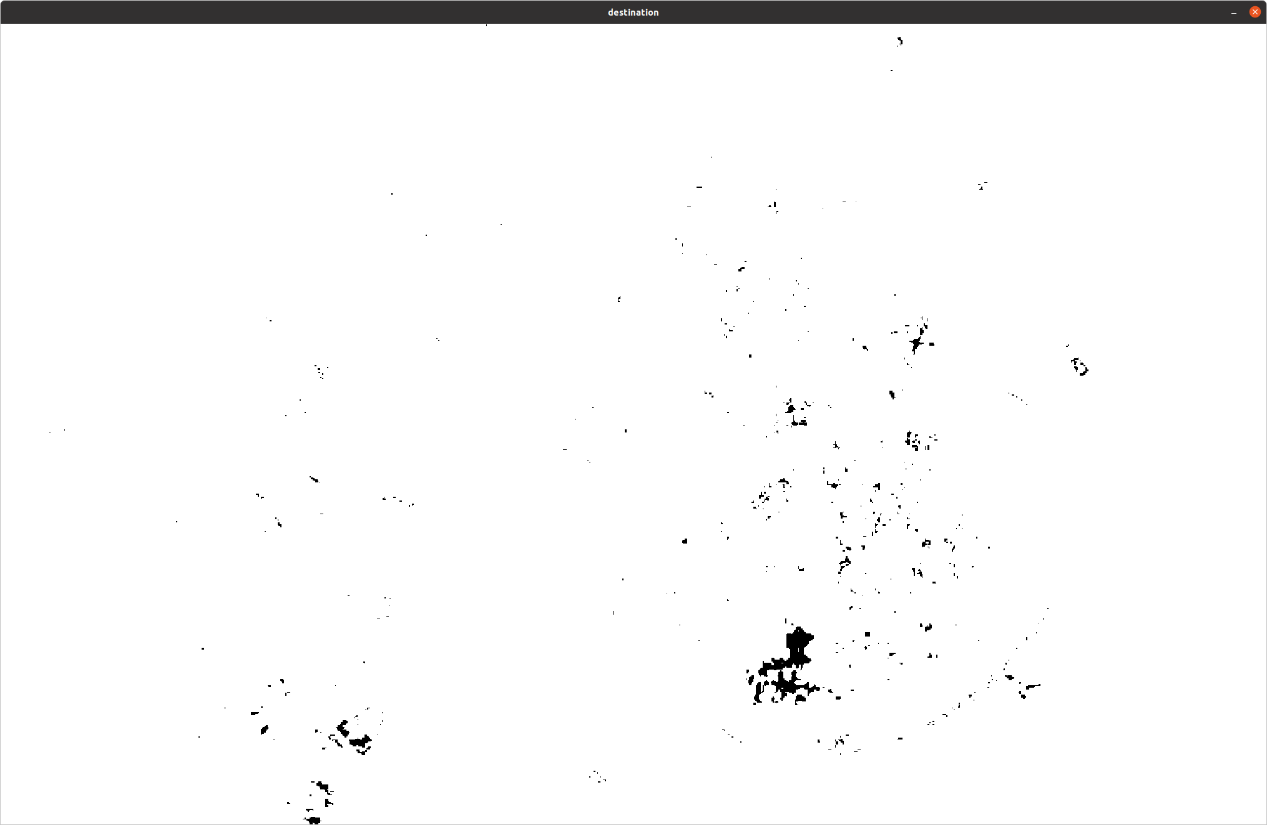
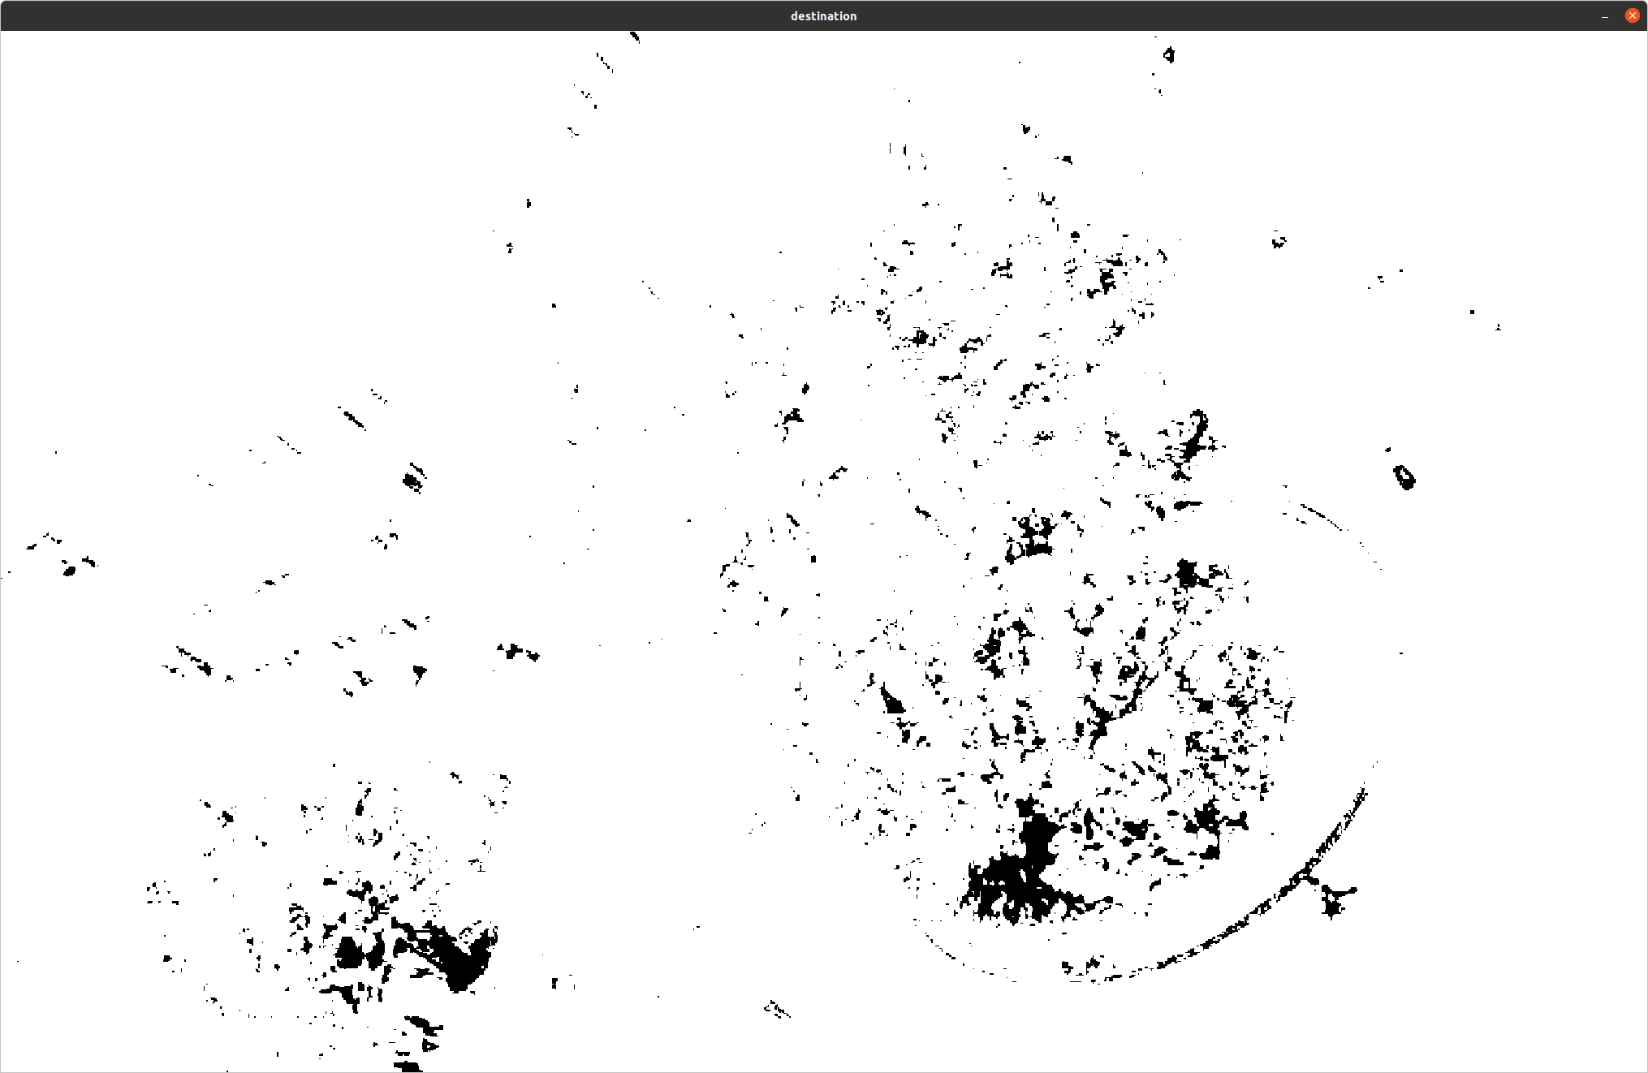
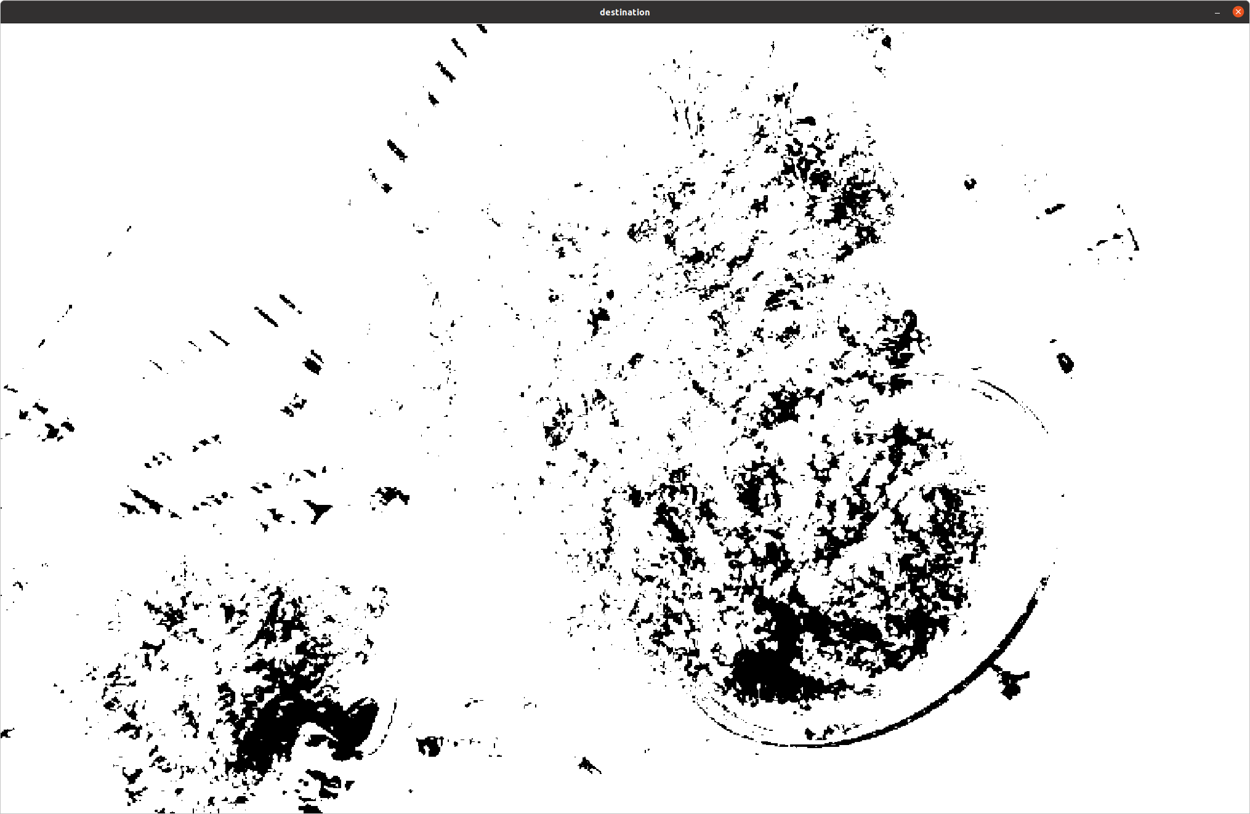

Slide 3
図2-1 2値化画像の出力結果(閾値0, 20, 40, 60)

Slide 4
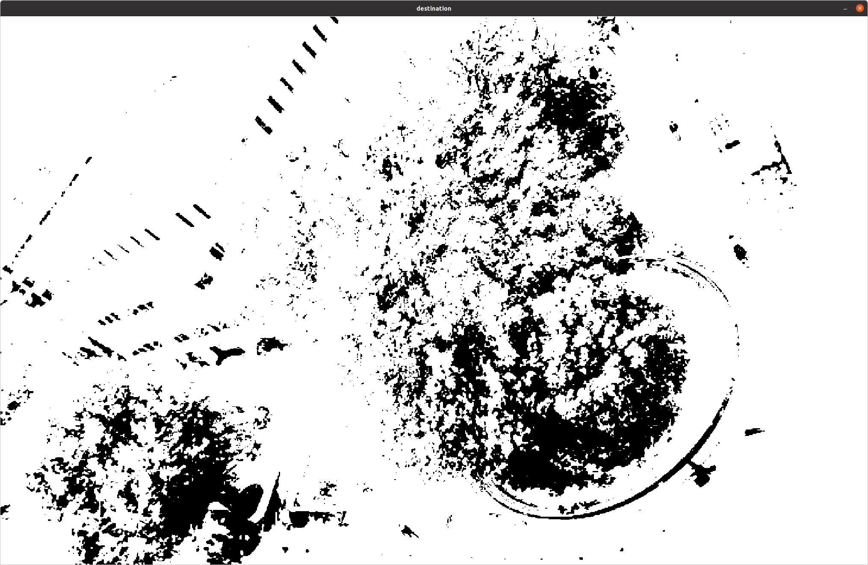
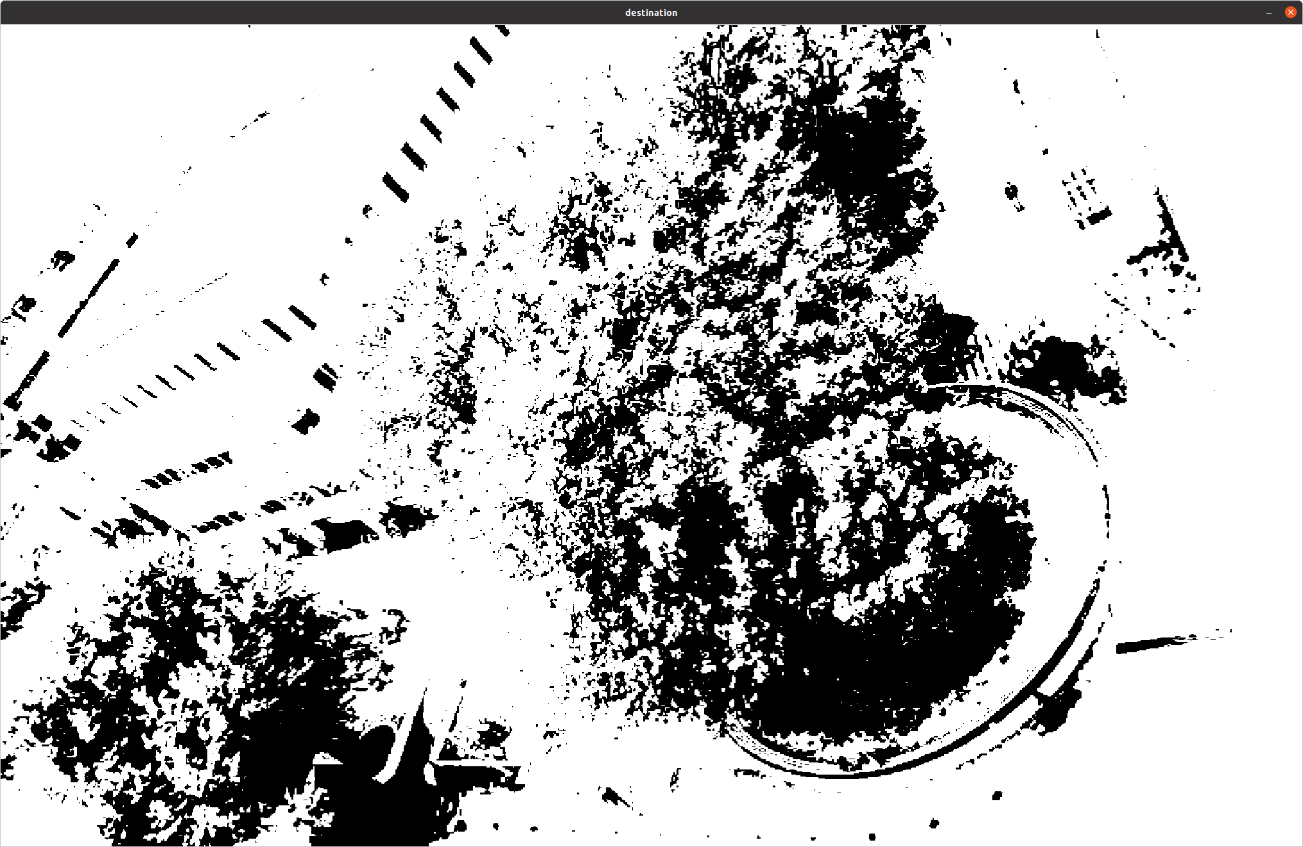
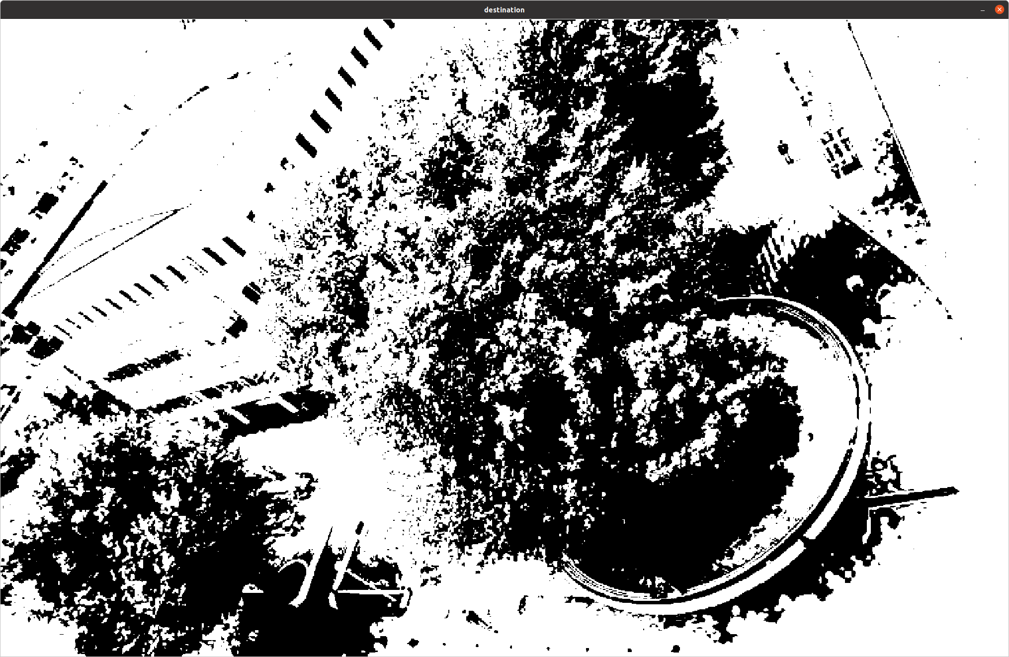
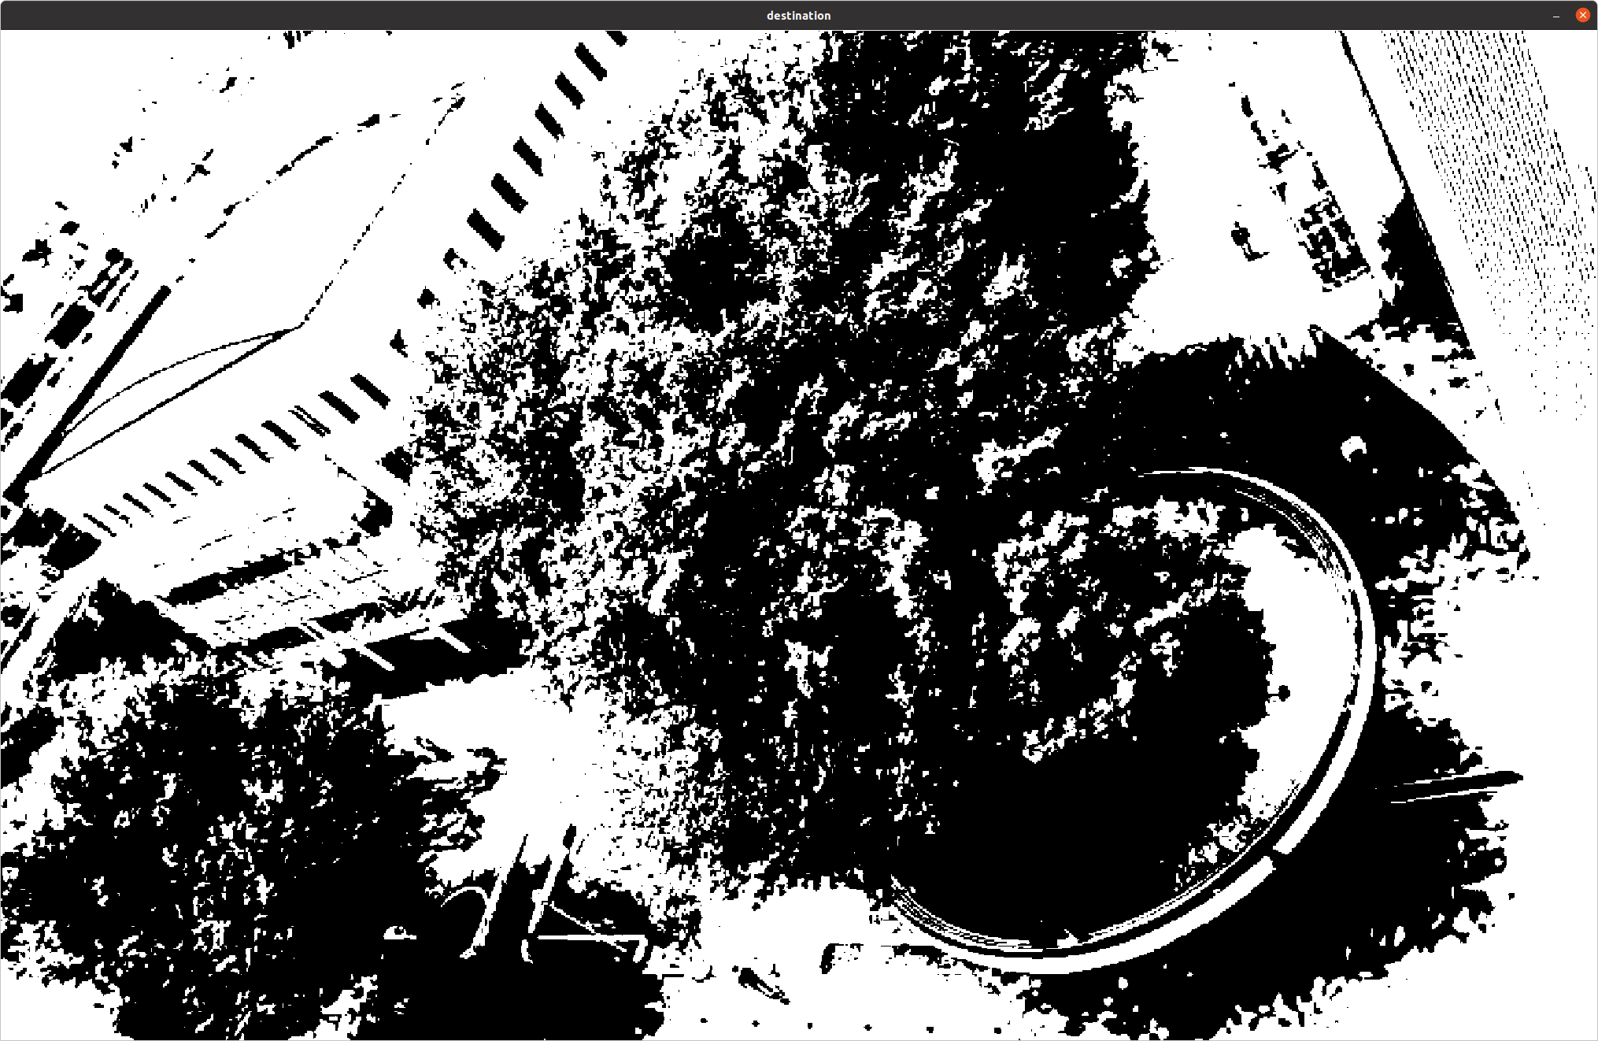

Slide 5
図2-2 2値化画像の出力結果(閾値80, 100, 120, 140)

Slide 6
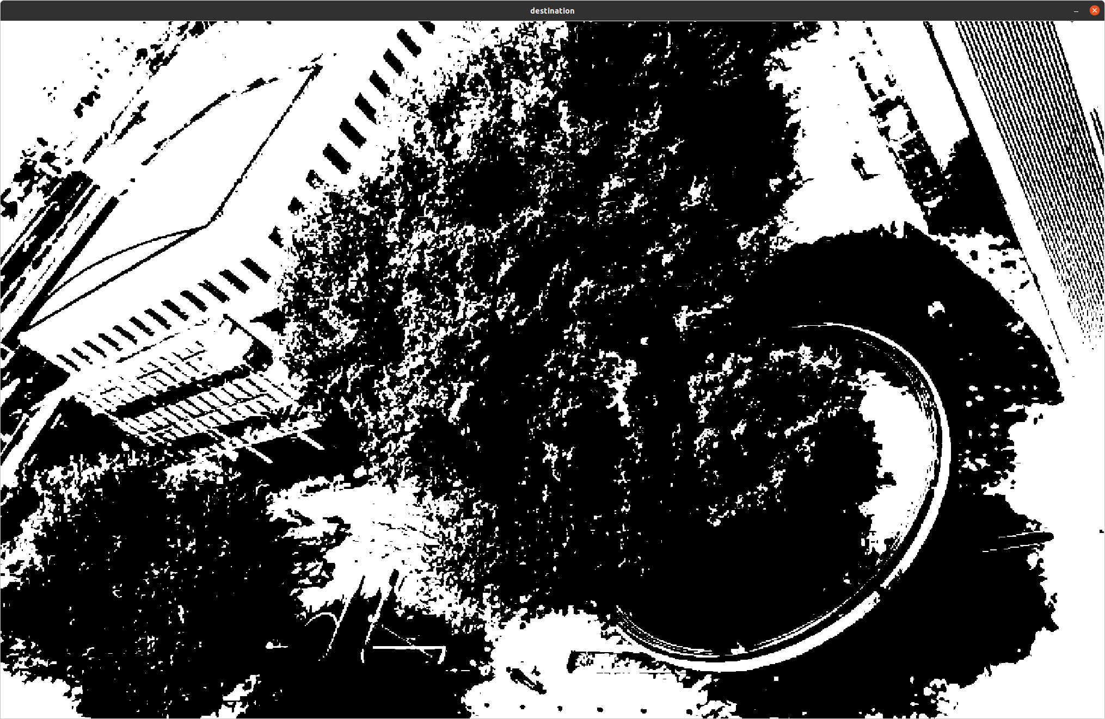
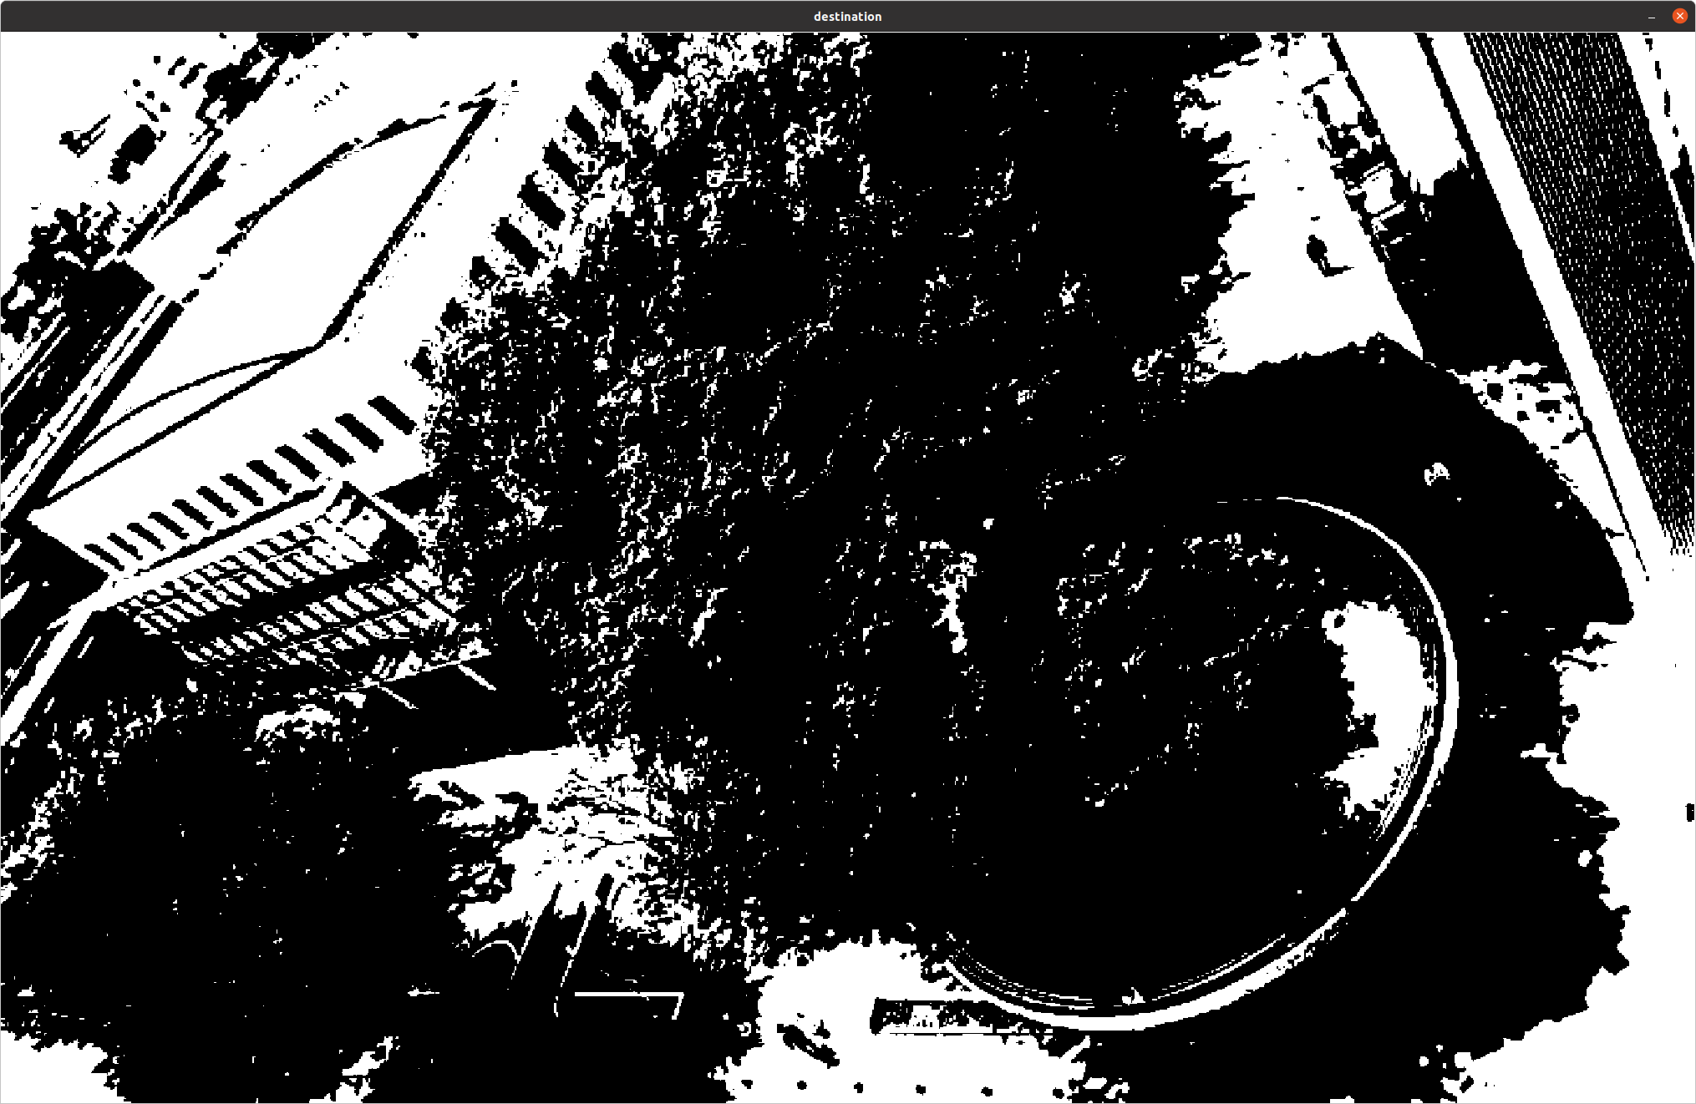
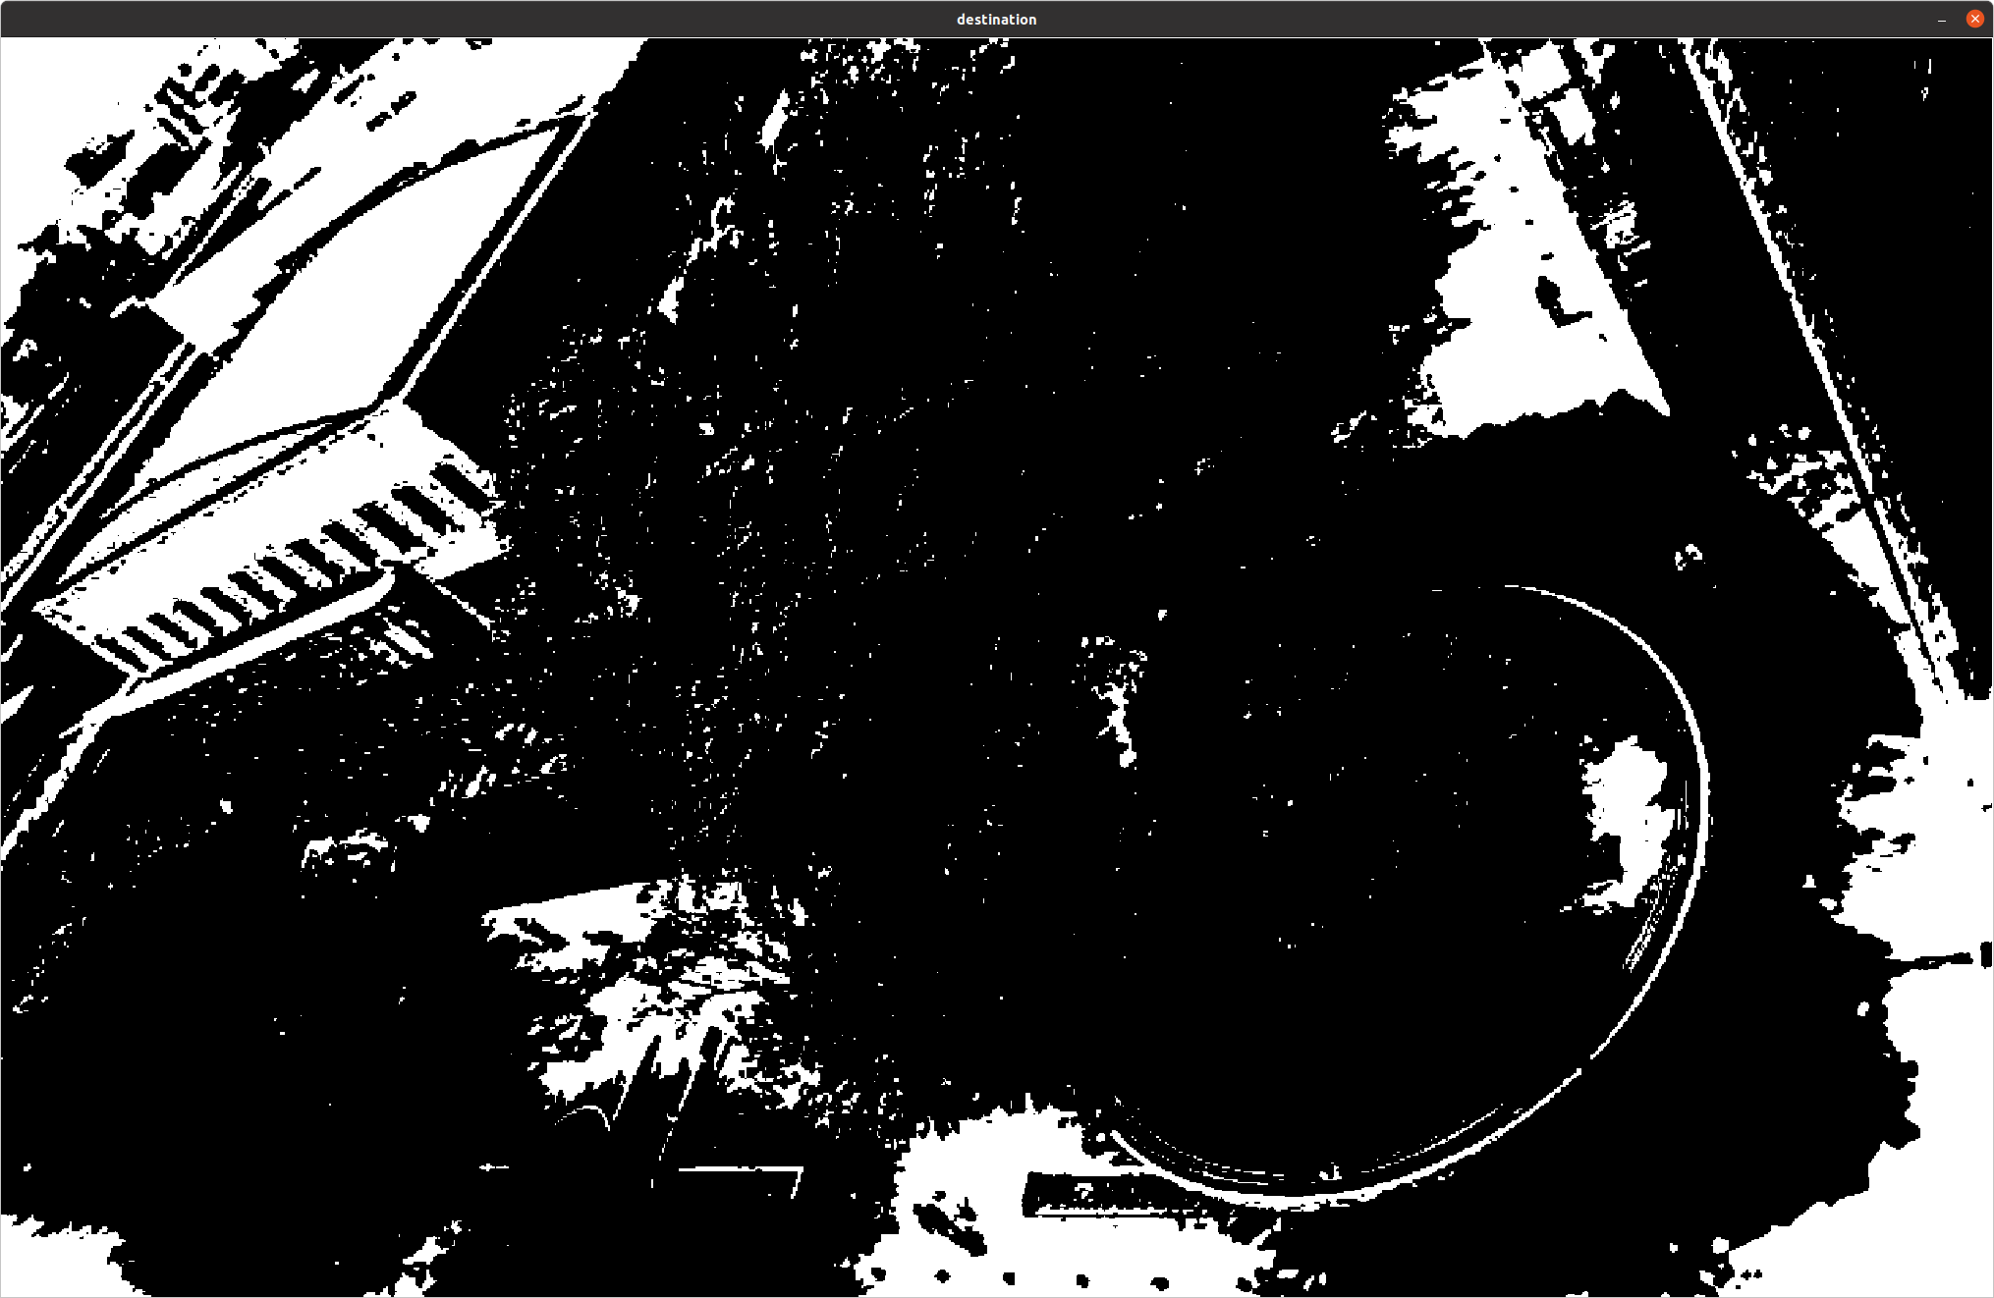
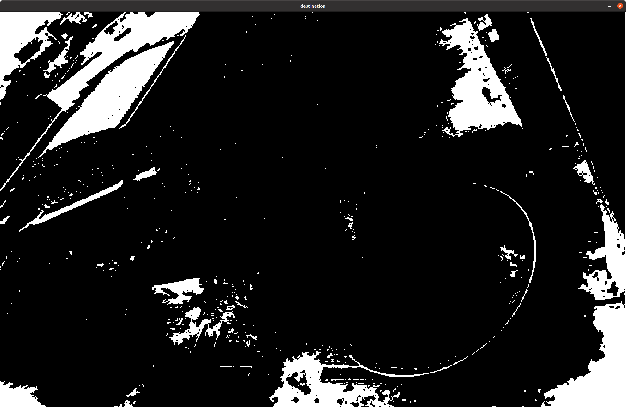

Slide 7
図2-3 2値化画像の出力結果(閾値160, 180, 200, 220)

Slide 8
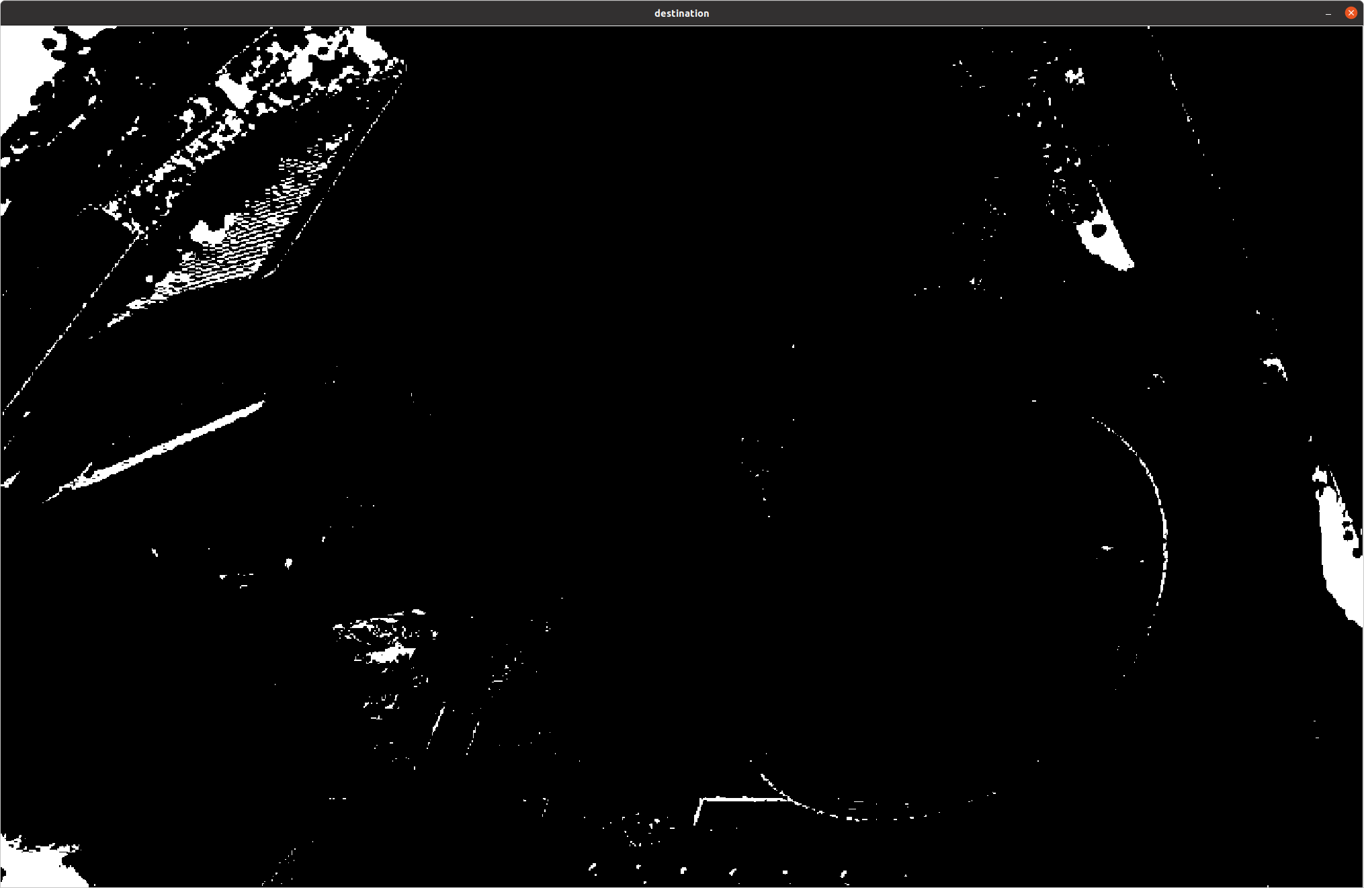
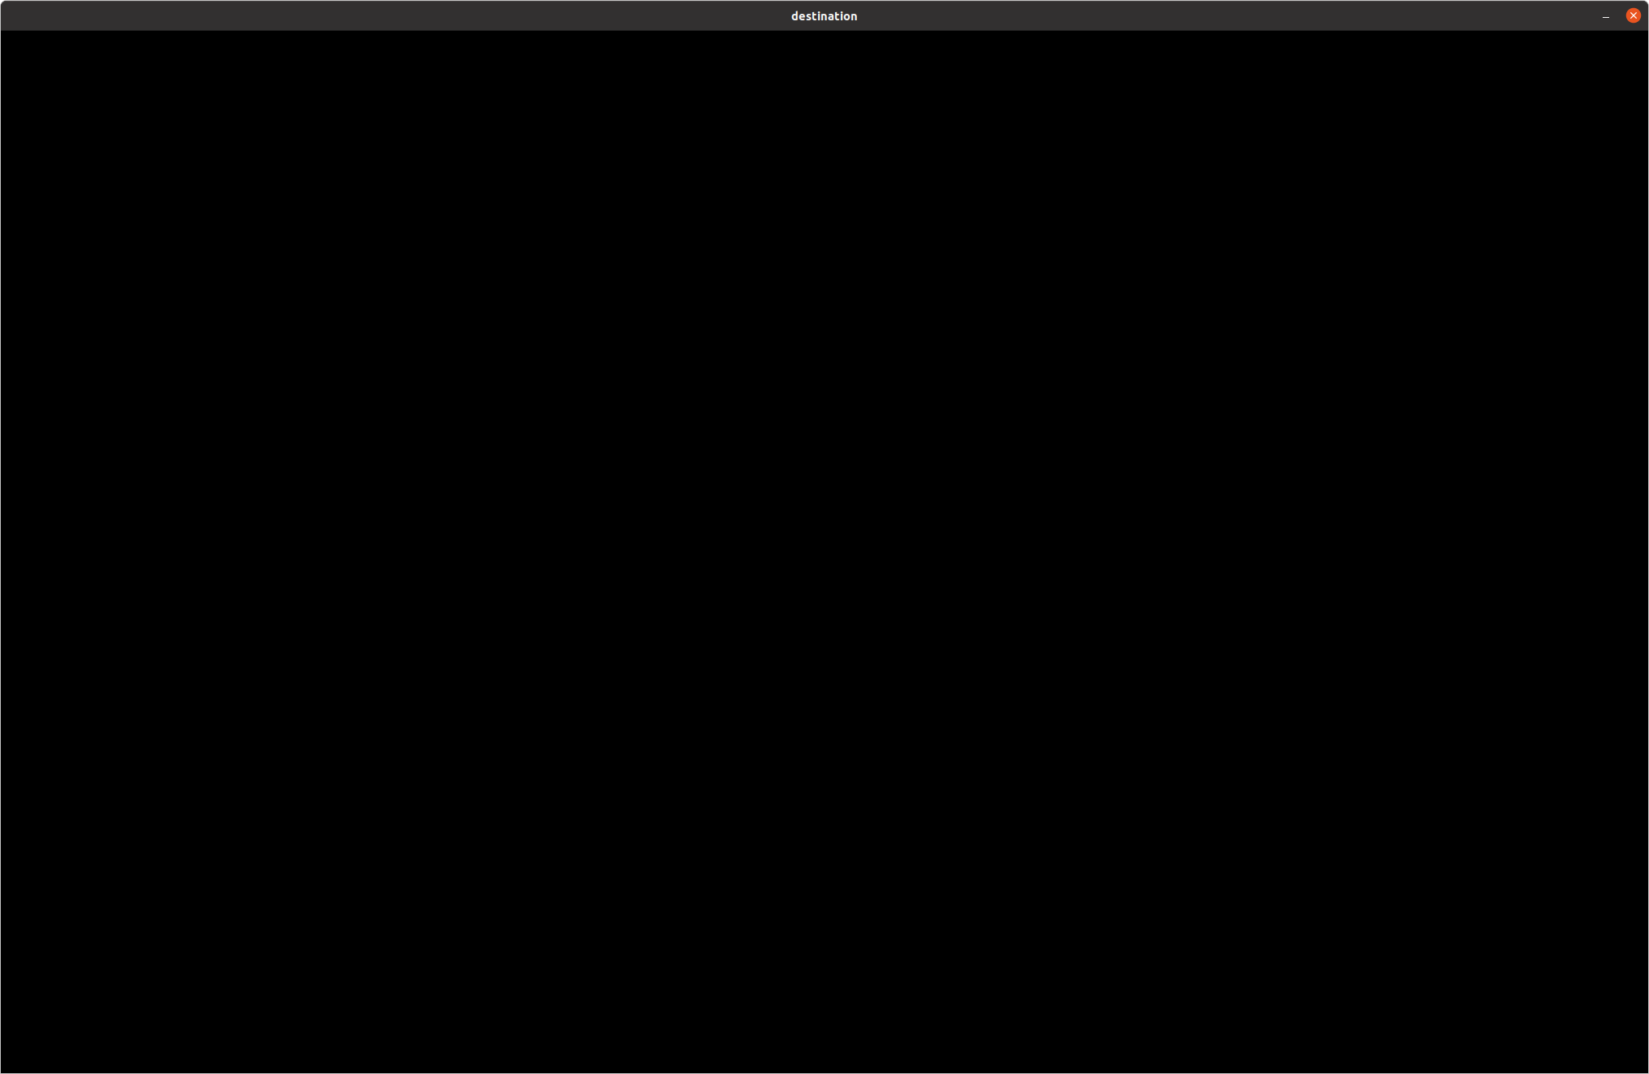

Slide 9
図2-4 2値化画像の出力結果(閾値240, 255)

Slide 10
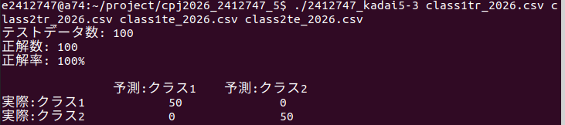
図3 問題3の実行結果

Slide 11
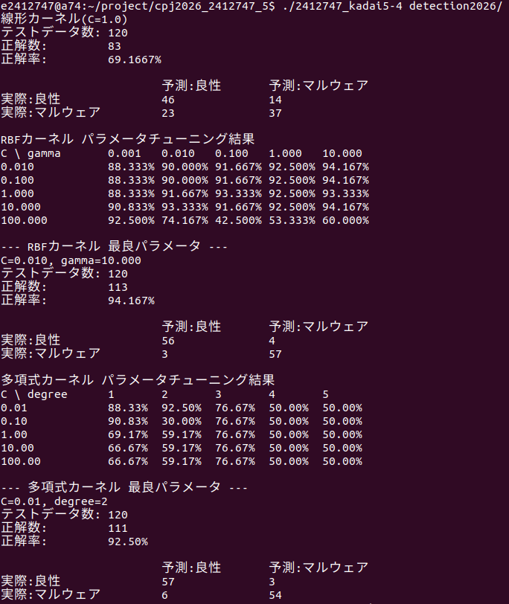
図4-1 問題4(1)および(2)の実行結果

Slide 12





$$γ=0.001$$
$$γ=0.01$$
$$γ=1$$
正解率(%)
$$γ=10$$
$$γ=0.1$$
C
図4-2-1 RBFカーネルの実行結果のグラフ

Slide 13





degree$=5$
degree$=2$
正解率(%)
degree$=1$
degree$=3$
degree$=4$
C
図4-2-1 多項式カーネルの実行結果のグラフ

Slide 14
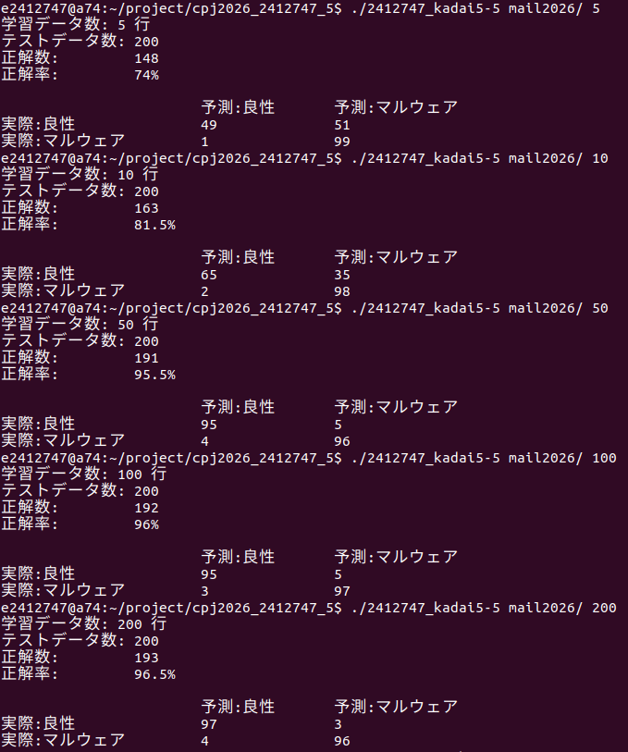
図5 問題5での5~200行までの実行結果

Slide 15
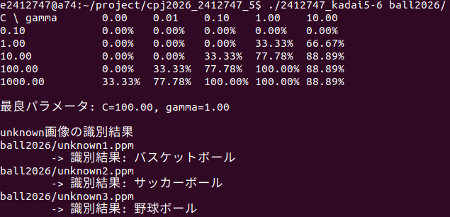
図6 問題6の実行結果

